Slide 1
Bilancio 2018

Slide 2
Bilancio 2018
I NOSTRI NUMERI
KM²: 2.792
COMUNI: 117
ABITANTI: 420.260
UTENZE: 181.146
DIPENDENTI: 603
1 DIRIGENTE
79 IMPIEGATI
523 OPERATORI

Slide 3
Bilancio 2018
I NOSTRI NUMERI

Slide 4
Bilancio 2018
I NOSTRI NUMERI

Slide 5
Bilancio 2018
Il 2018 ha rappresentato per Irpiniambiente un anno di importanza cruciale per quanto riguarda il servizio di raccolta differenziata.
Il consolidamento delle percentuali raggiunte nel comune capoluogo e l’avvio di nuovi piani di raccolta in altri comuni della provincia hanno determinato un incremento considerevole delle percentuali a livello provinciale.
Già nella redazione del Bilancio 2017, tale scenario era stato ampiamente preventivato e le previsioni sono state rispettate se non addirittura superate in positivo.

Slide 6
Bilancio 2018
Il bilancio chiude con un utile netto di euro 234.370,00, dopo avere iscritto imposte per euro 119.154,00 al netto della fiscalità differita.
Il dato bilancistico sopra esposto rappresenta il risultato della continuità delle azioni che hanno segnato la recente gestione aziendale, volta all'ammodernamento strutturale e amministrativo dell'intero complesso di beni aziendali e dell’intera filiera.
L’impianto gestionale così configurato e perseguito si è materializzato con interventi che hanno riguardato sia l’impiantistica che i servizi.

Slide 7
Bilancio 2018
Per lo Stir, la variante sostanziale dell’Aia, con la messa a regime delle attività di trasferenza della frazione organica.
E’ opportuno sottolineare che ad un anno dalla cantierizzazione, è stata completata l’attività di rimozione delle circa 30 mila ecoballe
Sono stati, inoltre, profusi sforzi operativi ed economici anche per innalzare e garantire i livelli di sicurezza e di produzione dell’impianto
Si coglie l’occasione per sottolineare che, sul piano della messa in sicurezza, è stato definito l’iter dell’elaborato tecnico progettuale, che potrà essere avviato per l’appalto e la cantierizzazione.

Slide 8
Bilancio 2018
Analoga attenzione è stata riservata all’impianto di trasferenza di Flumeri, per il quale sono state riversate risorse finanziare a sostegno delle attività di ammodernamento , tanto per la dotazione operativa, che per la logistica, tese all’ammodernamento delle funzionalità.
La società è stata impegnata nelle attività per riavviare l’impianto di Teora per il compostaggio e riammodernare i processi produttivi per produrre compost di qualità per uso agricolo.
L’intervento prevede il finanziamento per sette milioni di euro da parte della Regione Campania
L’impianto riuscirà a trattare 16 mila tonnellate annue di rifiuto umido, di cui 12 mila costituite dai rifiuti organici e 4 mila di strutturante.

Slide 9
Bilancio 2018
Nei primi mesi del 2018, grazie ad una stretta e fattiva collaborazione instaurata con l’amministrazione comunale di Avellino, è stato avviato il nuovo sistema che ha portato all'eliminazione delle postazioni stradali, che rappresentavano la vera palla al piede dell'intero ciclo dei rifiuti nella città capoluogo.
L'avvio del nuovo sistema di raccolta differenziata dei rifiuti nella città di Avellino è stato un probante (e soddisfacente) banco di prova per l'azienda.
Di pari passo con attività di assistenza, formazione e monitoraggio, nel corso dell'anno un forte impulso è stato dato, partendo proprio dalle esigenze che via via andavano emergendo nella città capoluogo, alle attività di comunicazione dell'azienda, sostenute e sollecitate, anche dal socio Provincia nella seconda parte del 2018.

Slide 10
In definitiva, le azioni messe in campo dalla società, nell’ultimo triennio, grazie al percorso individuato dai tecnici e dal management, hanno determinato un evidente potenziamento della struttura societaria e della sua operatività che si è dotata e continua a potenziare la propria capacità per sostenere la sfida del cambiamento determinata dall’impianto normativo di riferimento, a partire dalla legge regionale di settore, che passa attraverso la messa a regime del sistema, con l’istituzione dell’Ente d’Ambito.

Slide 11
L’efficienza , l’efficacia e l’economicità sono principi che regolano i servizi pubblici e che nel caso di specie, non è fuori luogo sottolineare che in Irpiniambiente hanno trovato attuazione nel continuo e costante conforto dell’intera filiera di enti ed istituzioni e con il costante contributo dei cittadini.

Slide 12
Un’esperienza, quella di Irpiniambiente, che oggi rappresenta un unicum ex se già per la sua esistenza in vita, che trova fondamenta e testimonianza nella corretta applicazione della Legge 26/10, che nella fase post emergenziale segnò ed impose la sua costituzione quale strumento per la gestione del ciclo dei rifiuti, e che ancora oggi rappresenta l’unico riferimento compiuto ed attuato dell’intero impianto normativo che regola il settore.

Slide 13
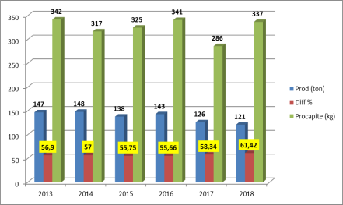
Bilancio 2018
Andamento provinciale della produzione totale di rifiuti, della percentuale di differenziata e della produzione procapite dal 2013 al 2018

Slide 14
I «primi» dieci comuni per % di raccolta differenziata nel 2018 in regime di porta a porta
Comune | 2011 | 2012 | 2013 | 2014 | 2015 | 2016 | 2017 | 2018
S. Martino V. C | 32,6 | 21,3 | 52,6 | 53,9 | 57,8 | 51 | 66,9 | 79,5
Bisaccia | 40 | 38 | 39,1 | 73,2 | 78,5 | 79,3 | 78,5 | 78,6
Lauro | 51,3 | 52,3 | 50,4 | 54,3 | 53,7 | 79,5 | 76,3 | 76,7
Montaguto | 55,9 | 67,7 | 78,1 | 79,7 | 79,9 | 77,2 | 75,6 | 76,1
Rotondi | 24,1 | 13,2 | 25,6 | 23,8 | 21,9 | 21,1 | 56,8 | 73,1
Cassano Irpino | 53,9 | 50,3 | 44,8 | 43,8 | 38,3 | 36,8 | 54,1 | 71,8
Montella | 41,4 | 45,4 | 74,6 | 74,1 | 74,5 | 73,1 | 72,6 | 71,8
Avellino | 53,9 | 56,9 | 56,8 | 46,5 | 36,2 | 32,8 | 30,9 | 71,4
Melito Irpino | 58 | 53,2 | 53,2 | 53,3 | 64,4 | 73,3 | 74,2 | 70,7
Paternopoli | 62,9 | 63,9 | 64,4 | 66,2 | 70,3 | 67,2 | 66,8 | 70,1

Slide 15
Andamento della raccolta differenziata nel comune capoluogo
 | 2011 | 2012 | 2013 | 2014 | 2015 | 2016 | 2017 | 2018
Avellino | 53,9 | 56,9 | 56,8 | 46,5 | 36,2 | 32,8 | 30,9 | 71,4
Il 2018 rappresenta il «primo anno» compiuto del nuovo sistema di raccolta porta a porta con l’utilizzo dei carrellati, in quanto nel 2017, solo gli ultimi 15 giorni del mese di dicembre sono stati interessati dal nuovo sistema.

Slide 16
Bilancio 2018

Slide 17
Bilancio 2018
Il confronto tra le tariffe a livello regionale evidenzia come ad Avellino, tra il 2015 ed il 2019 sia stata registrata la diminuzione più marcata della tariffa, con una diminuzione del 10%. Se si considera lo scarto dell’ultimo anno, la diminuzione si attesta al 7,8% ma è accompagnata dal dato relativo all’incremento della raccolta differenziata di oltre 40%. Il comune di Avellino, ad oggi, attua la seconda tariffa «meno cara» tra i capoluoghi di provincia. Solo Caserta è più economica, ma la percentuale di differenziata si ferma a poco più del 50%.
Provando a calcolare il costo di un punto percentuale di differenziata a famiglia, ad Avellino si registra di gran lunga il miglior rapporto a livello regionale tra costo e % differenziata

Slide 18
Bilancio 2018
Si propone un quadro riassuntivo del passaggio, anno per anno e comune per comune, al nuovo piano industriale.
2011: Quindici
2012: Aiello del Sabato; Bagnoli Irpino, Bisaccia, Cairano, Candida, Castelfranci, Cervinara, Fontanarosa, Frigento, Gesualdo, Grottaminarda, Lauro, Mercogliano, Mirabella Eclano, Montaguto, Montecalvo Irpino, Montella, Monteverde, Moschiano, Mugnano del Cardinale, Nusco, Parolise, Quadrelle, San Sossio Baronia, Santa Lucia di Serino, Torella dei Lombardi, Vallata, Villamaina, Villanova del Battista.
2013: Atripalda, Contrada, Montemarano, Ospedaletto d'Alpinolo, San Martino Valle Caudina,San Nicola Baronia, Savignano Irpino, Solofra, Sorbo Serpico, Sturno, Summonte, Teora.
2014: Ariano Irpino, Capriglia Irpina, Flumeri, San Potito Ultra.
2015: Castel Baronia, Castelvetere sul Calore, Manocalzati, Melito Irpino, Montefredane, Taurasi.
2016: Montemiletto, Tufo.
2017: Avellino, Cassano, Paternopoli, Rotondi, Sant’Angelo All’esca.
2018: Guardia de Lombardi e Luogosano.

Slide 19
Bilancio 2018
Il numero dei comuni che al 31 dicembre 2018 hanno superato la soglia del 65% di raccolta differenziata è 32.
Sono 5 in più i comuni che hanno superato la soglia del 65% di differenziata rispetto al 2017.
Sono aumentati anche i comuni che si sono attestati con una percentuale di differenziata compresa tra il 60% ed il 65%.

Slide 20
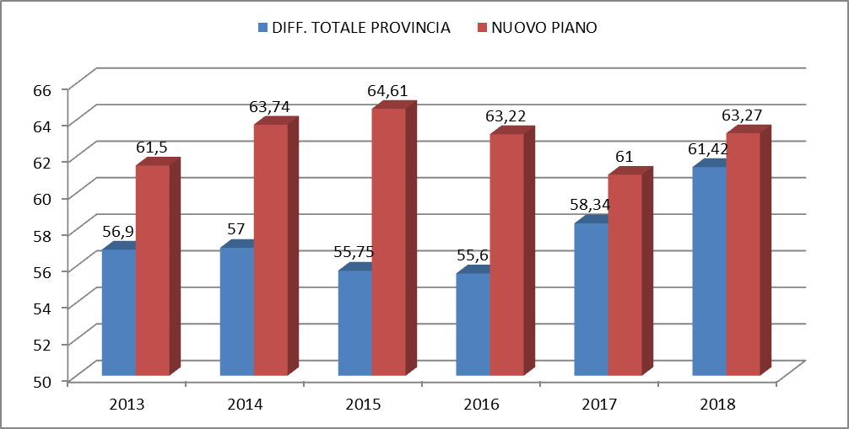
Bilancio 2018
Nel grafico seguente vengono messi a confronto i dati relativi alla percentuale di raccolta differenziata su base provinciale, alla percentuale raggiunta nei comuni che hanno adottato il nuovo piano.
L’andamento proposto viene considerato a partire dal 2013, fino al 2018.
I comuni nei quali è stato adottato il nuovo piano industriale hanno fatto registrare, nel 2018, una percentuale di raccolta differenziata pari al 63,27%, , due punti percentuali in più rispetto al dato provinciale complessivo.

